Slide 1
מסכת סוכה פרק ג משנה ב
דיני ההדס

Slide 2
מקרה
הֲדַס
הַגָּזוּל, וְהַיָּבֵשׁ - פָּסוּל.
שֶׁל אֲשֵׁרָה, וְשֶׁל עִיר הַנִּדַּחַת - פָּסוּל.
נִקְטַם רֹאשׁו, נִפְרְצוּ עָלָיו,
אוֹ שֶׁהָיוּ עֲנָבָיו מְרֻבּוֹת מֵעָלָיו - פָּסוּל.
וְאִם מִעֲטָן - כָּשֵׁר.
וְאֵין מְמַעֲטִין בְּיוֹם טוֹב.
דין
נתחיל באיתור מילות הדין.
במשנה זו רוב מילות הדין קלות לזיהוי.
כעת נסמן את המקרים שמופיעים במשנה
ואחרונה חביבה, נסמן את הכותרת

Slide 3
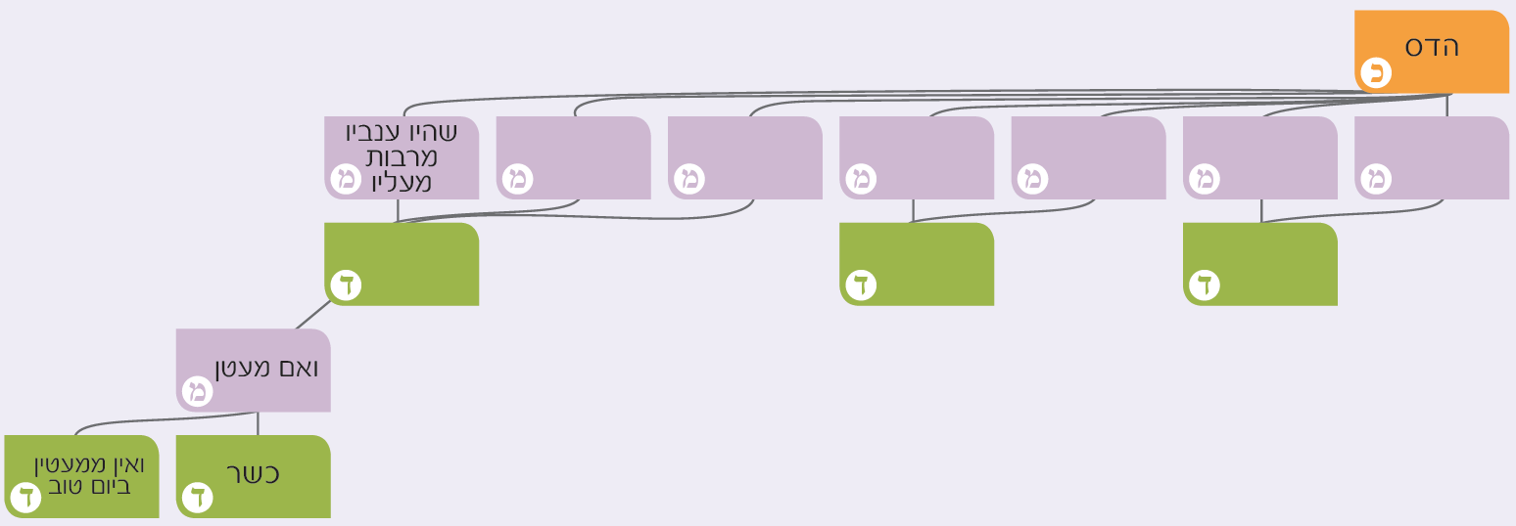
נפרצו עליו
נקטם ראשו
ושל עיר הנדחת
של אשרה
והיבש
הגזול
פסול
פסול
פסול

